Slide 1
Neuronske mreže 1. Uvod
Master akademske studije, zimski semestar 2015/2016
Fakultet tehničkih nauka, novi sad
Msc Marko jocić, Phd đorđe obradović

Slide 2
O kursu
Samo predavanja (bez vežbi)
Fokus na duboke neuronske mreže i duboko učenje - deep neural networks, deep learning
Predavanja će biti praktično orijentisana, ali uz prvobitno razumevanje teorije (i malo matematike)
Predavanja će trajati 6 nedelja (6 termina)
Nakon 6 nedelja (predavanja) dele se projekti koji se rade 6 nedelja
Ocena: Projekat + teorija (usmeno) = 70 + 30
Čim se projekat odbrani, odmah se polaže i teorija
Ukoliko se projekat ne odbrani u definisanom roku, smanjuje se broj poena koji nosi

Slide 3

Alati
Python (2.7), tačnije Anaconda – Python distribucija sa bibliotekama za naučno istraživanje:
Numpy
Scipy
Sci-kit learn
Matplotlib
IPython
... i još 300 dodatnih paketa ...
OpenCV (3.0) – neće biti neophodan, ali može biti koristan za rad sa slikama
Theano (0.7) – biblioteka za numerička izračunavanja u Python-u:
Optimizuje matematičke izraze
Može da se izvršava na GPU (CUDA, OpenCL)
Keras (0.2) – biblioteka za neuronske mreže, bazirana na Theano

Slide 4
Materijali
https://github.com/ftn-ai-lab/nm-2015

Slide 5
Primena: prepoznavanje na prirodnim slikama

Slide 6
Primena: detekcija lica

Slide 7
Primena: detekcija pešaka (milioni obeleženih podataka)

Slide 8
Još sličnih primena

Slide 9
Inspiracija u neuro-naukama
eksperiment: mačkama pokazivane linije različitih orijentacija
rezultat: različiti neuroni „okidaju“ na linije različitih orijentacija
eksperiment: mačke živele par meseci samo u svetu sa vertikalnim linijama
rezultat: neuroni za horizontalne linije nikad nisu „okidali“

Slide 10
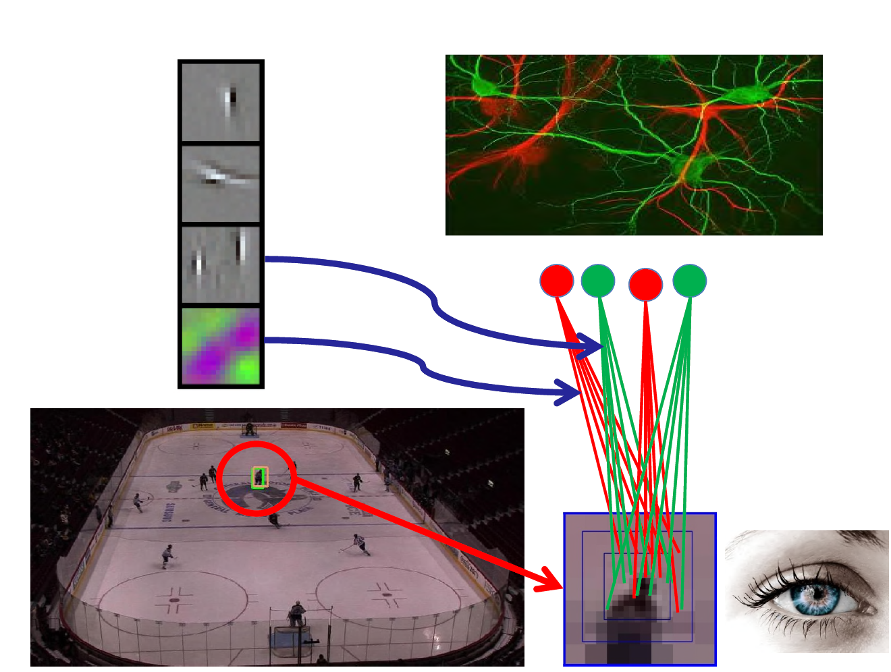

Slide 11
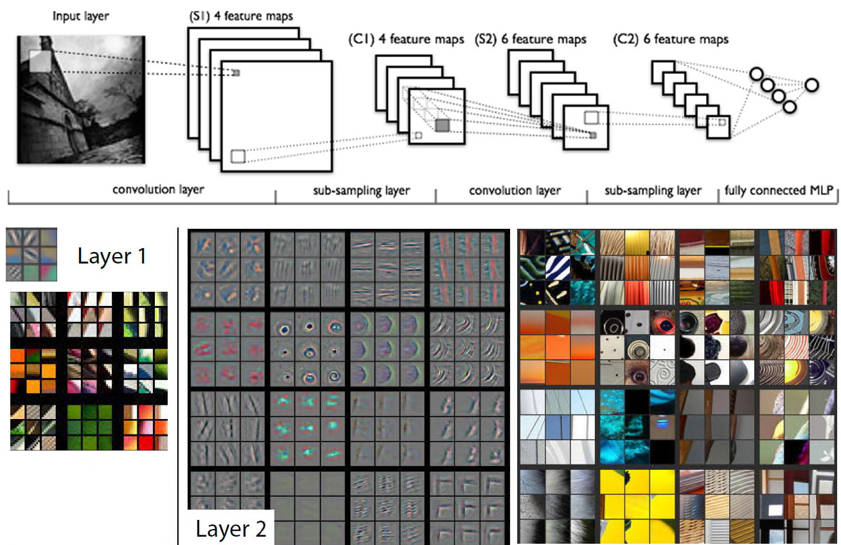
Konvolutivne neuronske mreže

Slide 12
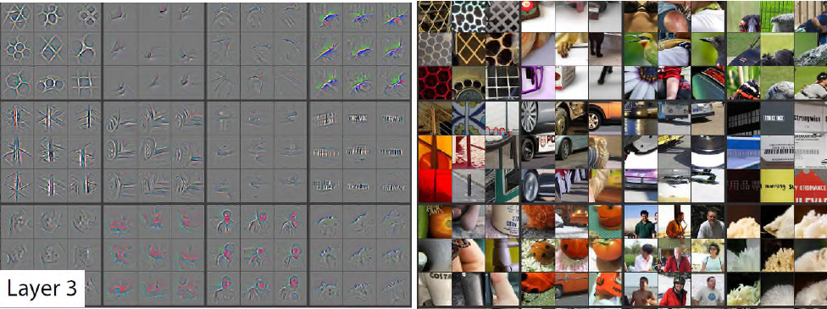
Konvolutivne neuronske mreže

Slide 13
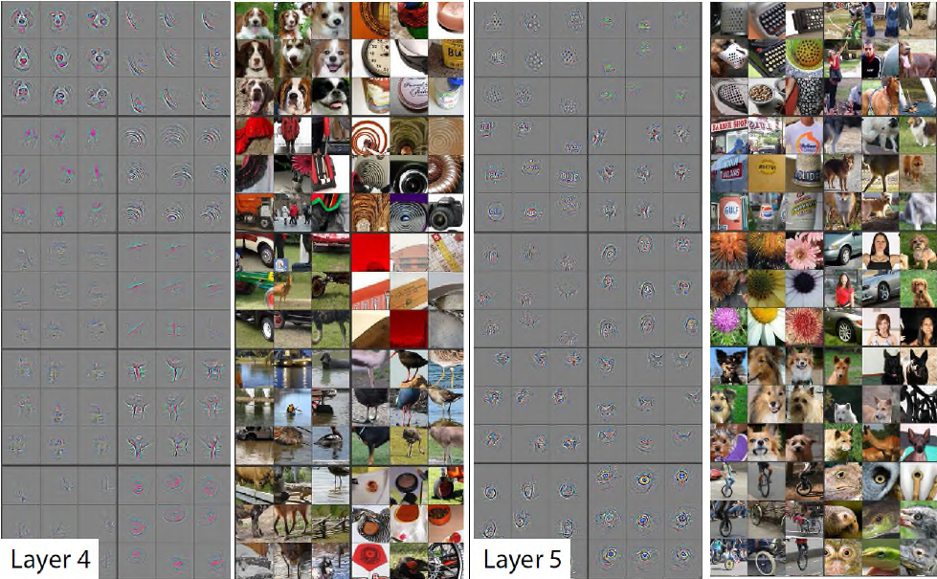
Konvolutivne neuronske mreže

Slide 14
Generisanje naslova slika

Slide 15
Google-ova neuronska mreža uči gledanjem Youtube videa

Slide 16
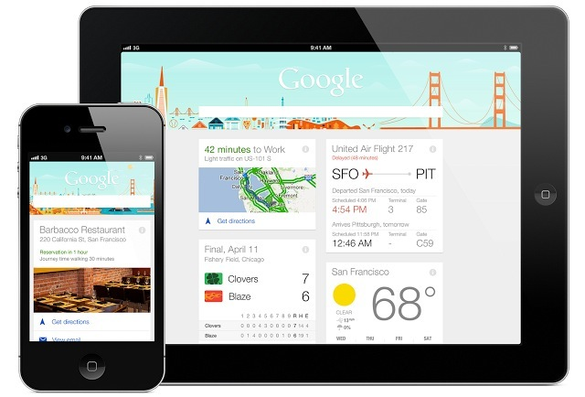
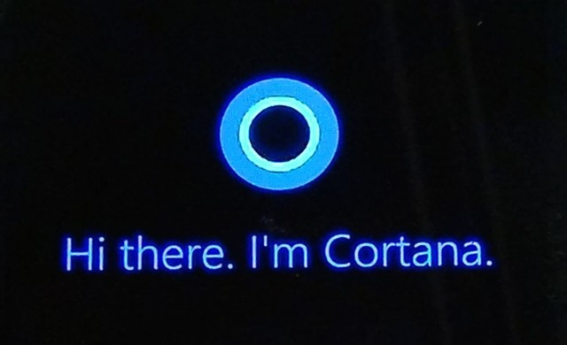
Mašine koje uče da prepoznaju šta vide i čuju su u srcu vodećih IT kompanija
Google, Facebook, Apple, Amazon, Netflix, Microsoft...

Slide 17
Sentiment analiza i sumarizacija teksta

Slide 18
Rekurentne neuronske mreže - učenje sekvenci

Slide 19
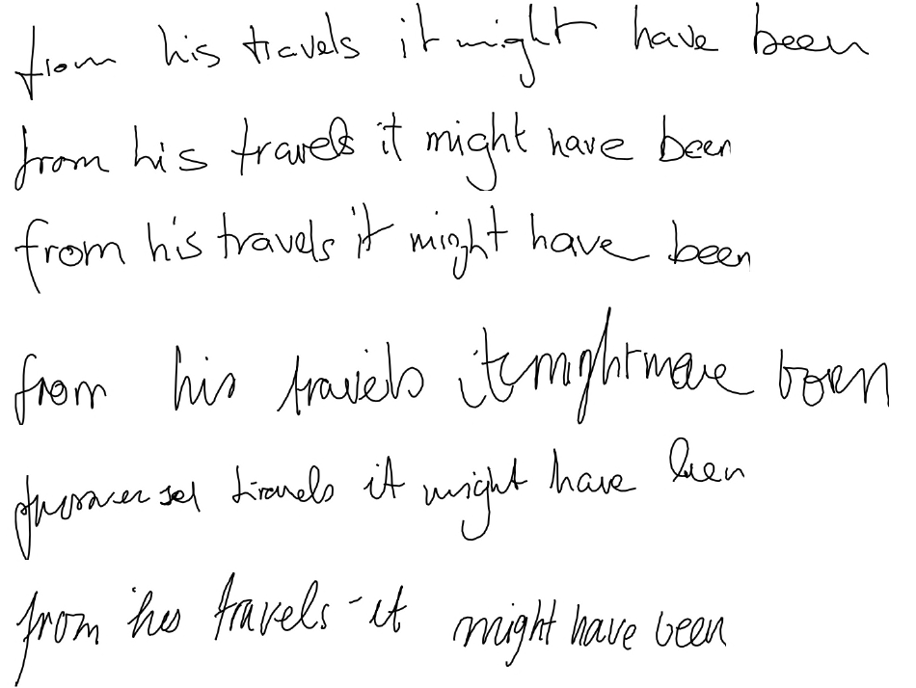
Rekurentne neuronske mreže - generisanje rukopisa
Koji je rukopis čovek, a koji mašine?

Slide 20
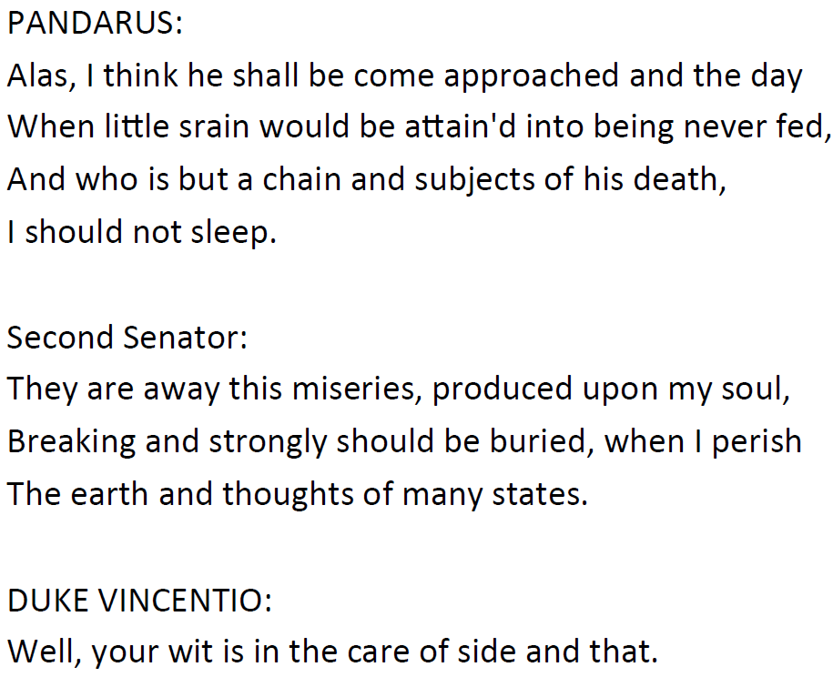
Rekurentne neuronske mreže - generisanje Šekspira

Slide 21
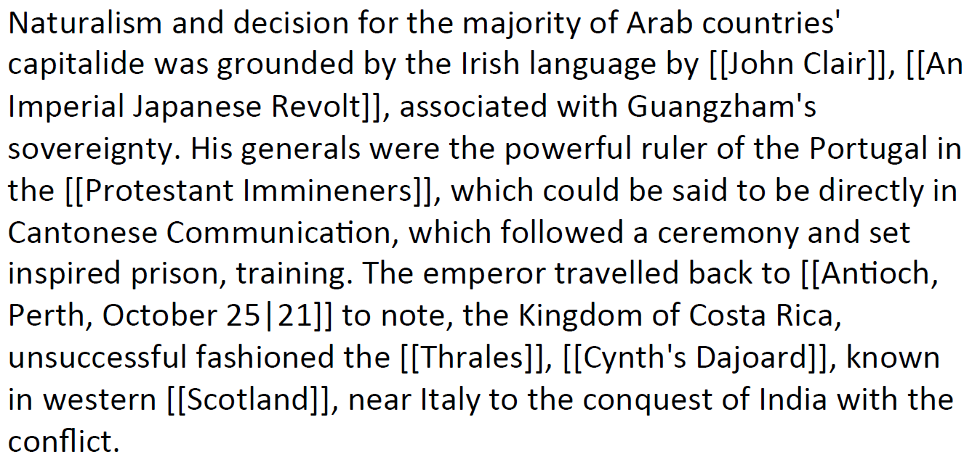
Rekurentne neuronske mreže - generisanje Wikipedia članka

Slide 22
Rekurentne neuronske mreže - generisanje Latex-a (ručno ispravljen)

Slide 23
Rekurentne neuronske mreže - generisanje C koda (Linux source kod)

Slide 24
Rekurentne neuronske mreže - generisanje Atari igrice

Slide 25
Mašinsko učenje (i neuronske mreže)
Koriste se za probleme ekstrakcije osobina/svojstava/odlika (eng. feature extracting) iz podataka, a u cilju rešavanja mnogih različitih predvidljivih zadataka:
Predviđanja/prognoze (potrošnja energije, vreme, elementarne nepogode)
Manjak podataka (Netflix preporuke)
Detekcija anomalija (bezbednost, prevare, mutacije virusa)
Klasifikacija (procena rizika kredita, dijagnoza raka)
Rangiranje (Google pretraga, personalizacija pretraga)
Sumarizacija (pregled vesti, sentiment analiza socijalnih medija)
Donošenje odluka (veštačka inteligencija, robotika, trgovina)

Slide 26
Kada primeniti mašinsko učenje
Kada ljudska ekspertiza nije prisutna (navigacija na Marsu)
Kada ljudi nisu u mogućnosti da objasne svoju ekspertizu (prepoznavanje govora, računarska vizija, prirodni jezik)
Kada rešenje treba prilagoditi određenim slučajevima (biometrika, personalizacija)
Kada je veličina problema jednostavno prevelika za ljudske ograničene sposobnosti rezonovanja (računanje ranga web stranica, reklame na Facebook stranicama)

Slide 27
Izazovi: puno prostora za napredak

Slide 28
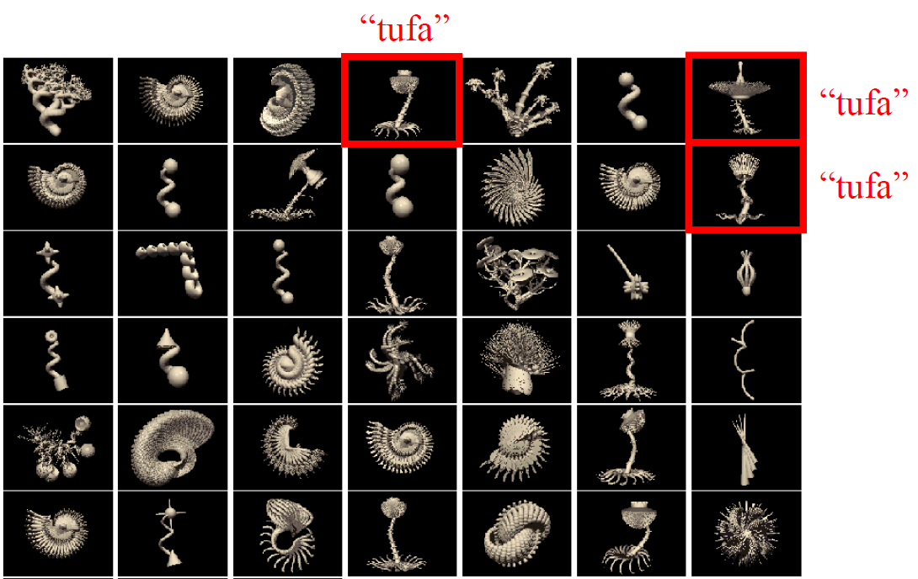
Izazovi: one-shot learning
Da li možete da pronađete ostale tufe?

Slide 29
Ostali izazovi:
Multi-task i prenos znanja (generalizacija) – da li neuronska mreža može nešto što je naučila na jednom primeru primeni na neki drugi primer?
Skaliranje i efikasnost – trenuno, duboke neuronske mreže jesu velike, ali za bolje rezultate moraju biti MNOGO veće
Sposobnost generisanja podataka – slike/videa na osnovu teksta, muzike na osnovu primera, čak i celih knjiga na osnovu ideja
Naprednije arhitekture veštačkih neuronskih mreža i veštačke inteligencije uopšte

Slide 30
Pitanja?

